Slide 1
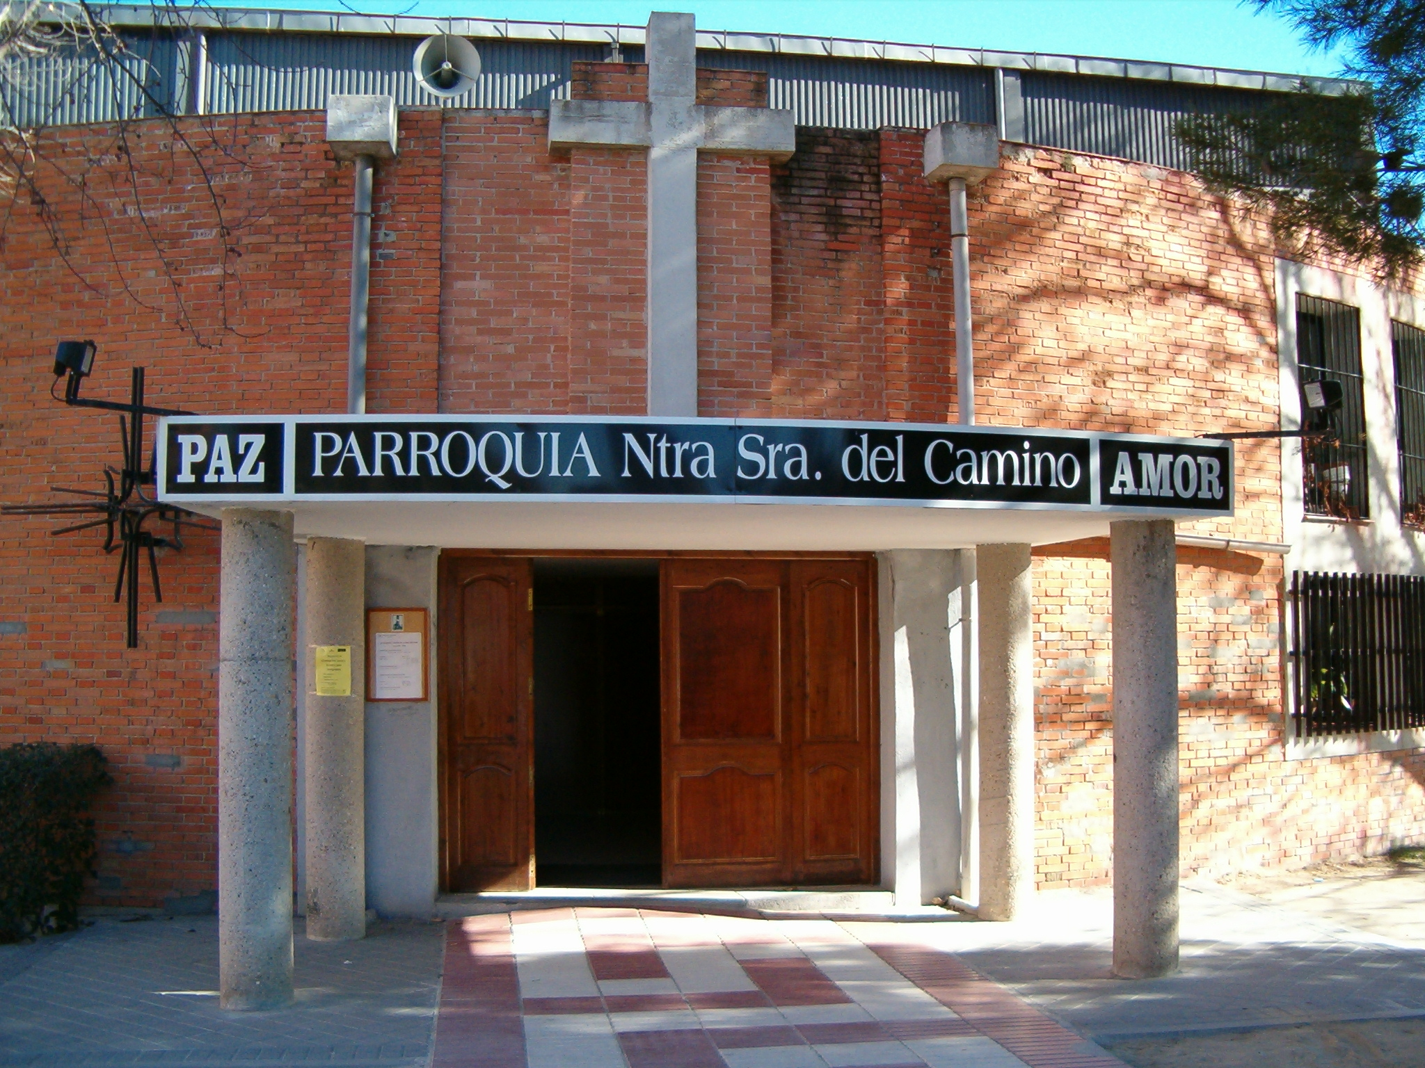
Oración de la Comunidad
(12-SEP-25)
“Dios no mandó su Hijo al mundo para condenarlo, sino para que el mundo se salve por él”

Slide 2
ORIENTACIONES PARA LA ORACIÓN
Tal vez haga mucho tiempo que no estamos un rato a solas con Jesús, o quizás ésta sea la primera vez que nos disponemos a rezar frente a Jesús expuesto en el Santísimo Sacramento. Estas orientaciones son para ayudarnos a aprovechar este ratito de oración:
Lo primero que sugerimos es arrodillarnos delante de Jesús, mirarlo sobre el altar y hacer una breve oración de adoración, en la que reconozcamos toda su grandeza como verdadero Hijo de Dios hecho hombre y todo el amor que nos ha manifestado a lo largo de nuestra vida. Podemos pedirle que sea Él mismo quien disponga nuestro corazón para poder escucharle y aceptar sinceramente lo que Él quiera decirnos en esta noche. También podemos invocar al Espíritu Santo, Maestro interior de oración, o dirigirnos a María y pedirle que nos introduzca en la intimidad con el Señor.

Slide 3
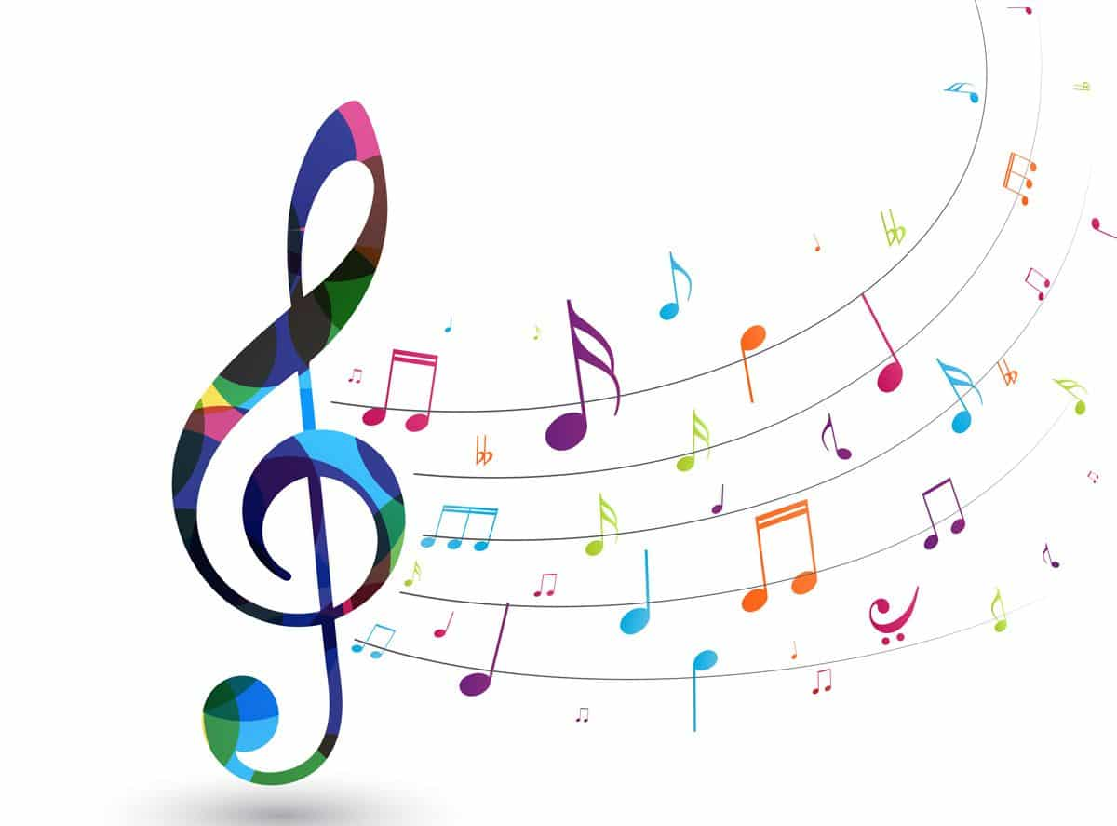
Canto: “No adoréis a nadie”
No adoréis a nadie a nadie más que a Él
No adoréis a nadie a nadie más que a Él
No adoréis a nadie a nadie más
No adoréis a nadie a nadie más
No adoréis a nadie, a nadie más que a Él
Porque solo el nos da la libertad
Porque solo el nos da la libertad
No adoréis a nadie a nadie más
No adoréis a nadie a nadie más
No adoréis a nadie, a nadie más que a Él

Slide 4
MEDITATIO
El Evangelio de este domingo está íntimamente ligado a la “Fiesta de la Exaltación de la Santa Cruz”.
La cruz, como instrumento y medio en el que murió Jesús, nos plantea no sólo interrogantes, sino incluso desconfianza: Jesús no parece tan poderoso que ni pudo con las envidias y celos; es más: ¿cómo es posible que quien es el Hijo de Dios para los cristianos haya muerto en manos de la injusticia, el complot y la corrupción? ¿cómo es posible que alguien inocente y sin culpa, sin haber hecho mal alguno muera como consecuencia de nuestras envidias y celos? ¿No es Dios, que todo lo puede?
Para responder a estas preguntas, debemos de pensar que en esa cruz que murió nuestro Señor Jesucristo, están representados nuestros pecados, nuestras heridas, nuestro egoísmo. En esa cruz no cuelga un derrotado, cuelga nuestra cobardía. Esa sangre que vemos no es señal de muerte, es el precio de la libertad y la verdad. La cruz, símbolo por excelencia de muerte, es convertida así en instrumento de vida.
Este misterio revela el gran amor que Dios nos tiene. Es el hijo que se sacrifica por nosotros, para que quien crea en él no perezca, sino que tenga vida eterna. “Porque Dios no ha enviado a su Hijo al mundo para juzgarlo, sino para que el mundo se salve por él”.

Slide 5
Canto:
En la cruz esta la vida

Slide 6
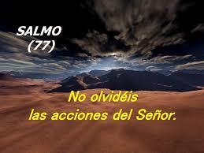
Los salmos nos resultan cercanos porque son oraciones surgidas del corazón en momentos culminantes de la vida. Pueden ser súplicas desgarradas o alabanzas exultantes, llenas de alegría y gratitud. Pero en todos ellos late, tras la voz que pronuncia los versos, una confianza profunda: la certeza de que son palabras dirigidas a un Dios que escucha.

Slide 7
1
Escucha, pueblo mío, mi enseñanza,
inclina el oído a las palabras de mi boca:
que voy a abrir mi boca a las sentencias,
para que broten los enigmas del pasado.

Slide 8
2
Lo que oímos y aprendimos,
lo que nuestros padres nos contaron,
no lo ocultaremos a sus hijos,
lo contaremos a la futura generación:

Slide 9
3
las alabanzas del Señor, su poder,
las maravillas que realizó;
porque él estableció una norma para Jacob,
dió una ley a Israel.

Slide 10
4
Cuando los hacía morir, lo buscaban,
y madrugaban para volverse hacia Dios;
se acordaban de que Dios era su roca,
el Dios Altísimo su redentor.

Slide 11
5
Lo adulaban con sus bocas,
pero sus lenguas mentían:
su corazón no era sincero con él,
ni eran fieles a su alianza.

Slide 12
6
Él, en cambio, sentía lástima,
perdonaba la culpa y no los destruía:
una y otra vez reprimió su cólera,
y no despertaba todo su furor.

Slide 13
SALMO
Escucha, pueblo mío, mi enseñanza,
inclina el oído a las palabras de mi boca:
que voy a abrir mi boca a las sentencias,
para que broten los enigmas del pasado.
Lo que oímos y aprendimos,
lo que nuestros padres nos contaron,
no lo ocultaremos a sus hijos,
lo contaremos a la futura generación:
las alabanzas del Señor, su poder,
las maravillas que realizó;
porque él estableció una norma para Jacob,
dió una ley a Israel.
Cuando los hacía morir, lo buscaban,
y madrugaban para volverse hacia Dios;
se acordaban de que Dios era su roca,
el Dios Altísimo su redentor.
Lo adulaban con sus bocas,
pero sus lenguas mentían:
su corazón no era sincero con él,
ni eran fieles a su alianza.
Él, en cambio, sentía lástima,
perdonaba la culpa y no los destruía:
una y otra vez reprimió su cólera,
y no despertaba todo su furor.

Slide 14
Canto: “Aleluya”
ALELUYA

Slide 15

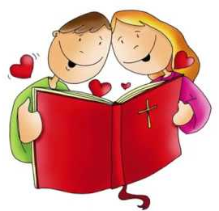
Lectura del Santo Evangelio según San Juan

Slide 16
Lectura del santo evangelio según san Juan (3,13-17):
En aquel tiempo, dijo Jesús a Nicodemo: «Nadie ha subido al cielo, sino el que bajó del cielo, el Hijo del hombre. Lo mismo que Moisés elevó la serpiente en el desierto, así tiene que ser elevado el Hijo del hombre, para que todo el que cree en él tenga vida eterna. Tanto amó Dios al mundo que entregó a su Hijo único para que no perezca ninguno de los que creen en él, sino que tengan vida eterna. Porque Dios no mandó su Hijo al mundo para condenar al mundo, sino para que el mundo se salve por él.»
Palabra del Señor

Slide 17

REFLEXIÓN
1. Pregúntate ¿qué me está diciendo Dios con esta lectura?
2. Si la lectura no te "dice" nada, quédate tranquilo y en paz; podría ser que la misma lectura otro día te "diga" mucho; hay que tener siempre paciencia en las cosas de Dios.
3.¿Qué significa para ti la exaltación de Cristo y de su Cruz?
4. ¿Tú también te haces preguntas de porqué Jesús murió en la cruz y no murió de otra forma?
5. ¡Contemplemos una vez más la Cruz! En ella no está clavado un fracasado, está clavado nuestro egoísmo y nuestros pecados.

Slide 19
Canto:
SOLO EN DIOS

Slide 20
PETICIONES
Canto para cada petición:
“Kyrie eleison ”
“Christe, eleison”

Slide 21
Después de las peticiones todo el que quiera puede hacer una petición personal en voz alta.

Slide 22
Desde la “martirizada” Siria hasta la guerra entre Hamás e Israel, pasando por los conflictos olvidados en África, la crisis de Myanmar y la guerra en Ucrania, el Papa Francisco nunca dejó de recordar al mundo que «la guerra es siempre una derrota». Y en esta noche lo haremos rezando como hemos venido haciendo hasta ahora juntos la oración, propuesta por él para pedir la paz.

Slide 23
ORACION POR LA PAZ
Señor, Dios de paz, ¡escucha nuestra súplica!
Abre nuestros ojos y nuestros corazones,
y danos la valentía de decir: ¡Nunca más la guerra!
¡La guerra destruye todo!
Infúndenos el valor de construir la paz.
Mantén encendida en nosotros la llama de la esperanza para que tomemos con paciente perseverancia opciones de diálogo y reconciliación, de modo que finalmente triunfe la paz. Y que sean desterradas del corazón de todo hombre estas palabras: división, odio y guerra.
Da tu fuerza y tu salud a los heridos, y a los seres queridos de todas las víctimas causadas por las guerras. Ilumina a los gobernantes para que puedan ofrecer una ayuda eficaz, y ayúdanos a construir juntos un mundo mejor que prepare ese cielo que da sentido a todo sufrimiento y esperanza a nuestro corazón.
Amén

Slide 24
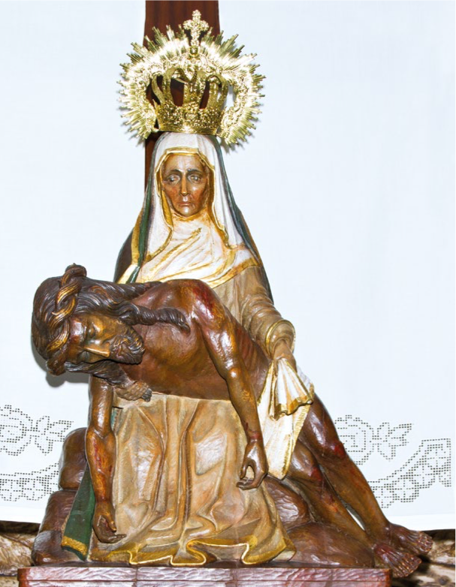
Oración a Ntra Sra del Camino

Slide 25
¡Madre, ayuda nuestra fe!
Abre nuestro oído a la Palabra, para que reconozcamos la voz de Dios y su llamada.
Aviva en nosotros el deseo de seguir sus pasos, saliendo de nuestra tierra y confiando en su promesa.
Ayúdanos a dejarnos tocar por su amor, para que podamos tocarlo en la fe.
Ayúdanos a fiarnos plenamente de Él, a creer en su amor, sobre todo en los momentos de tribulación y de cruz, cuando nuestra fe es llamada a crecer, a madurar.

Slide 26
Siembra en nuestra fe la alegría del Resucitado.
Recuérdanos que quien cree no está nunca solo.
Enséñanos a mirar con los ojos de Jesús, para que Él sea Luz en nuestro camino.
Y que esta luz de la fe crezca continuamente en nosotros, hasta que llegue el día sin ocaso, que es el mismo Cristo, tu Hijo, nuestro Señor.

Slide 27
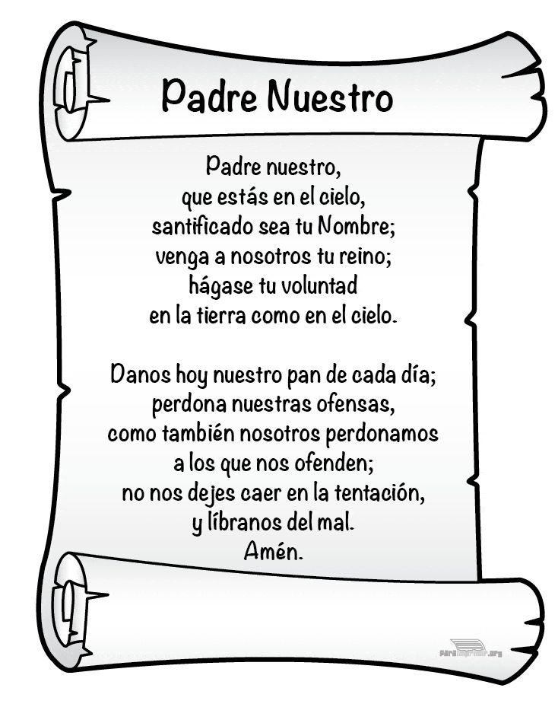

Slide 28
Canto: “Y Alabándote ”
¿Cómo podré agradecer tanta bendición?
¿Cómo podré responder a tu amor?
Levantando mis manos, Señor
Declarando que Tú eres Dios,
Y dejándome llevar por el soplo de tu amor,
Y ALABÁNDOTE Y ALABÁNDOTE
Y ALABÁNDOTE, SEÑOR, MI DIOS
Quiero adorarte Señor desde el corazón
Y descalzarme ante Ti, Santo Dios
Tu perfume me inunda, Señor
Tu presencia está dentro de mí
Y tu gracia se derrama por todo este lugar,

Slide 29
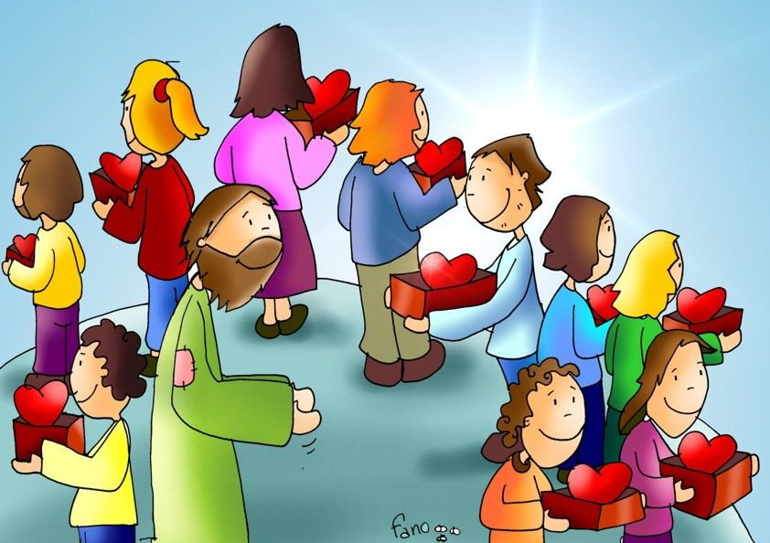
¡¡GRACIAS POR COMPARTIR TU TIEMPO Y TU ORACION!!

Slide 30


